Slide 1
呼 吸 系 统

Slide 2
重点内容
呼吸系统的组成。
鼻腔的分部及各部的形态结构。
鼻旁窦的位置、开口、各窦的形态特点。
喉的软骨、喉的连结、喉腔的形态结构。
气管、左、右主支气管的形态结构。
肺的形态、位置和分叶。
胸膜和胸膜腔的概念，胸膜的分部及胸膜隐窝。
纵隔的概念，纵隔的分部。

Slide 3
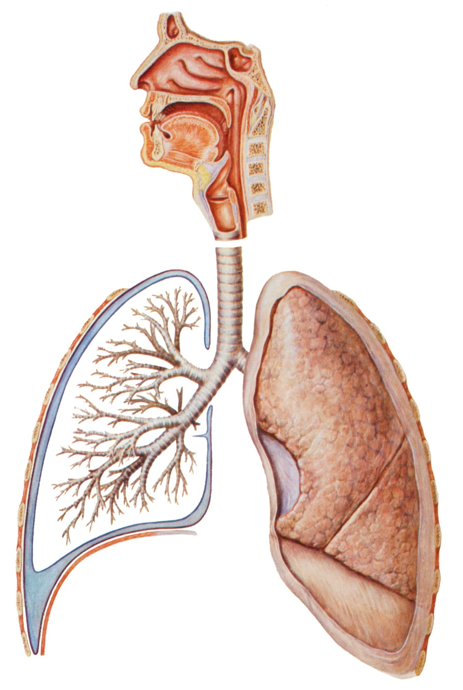
组成：
鼻
咽
喉
气管
各级支气管
上呼吸道
呼吸道
下呼吸道
肺
功能：
气体交换，发声，嗅觉
神经内分泌功能

Slide 4
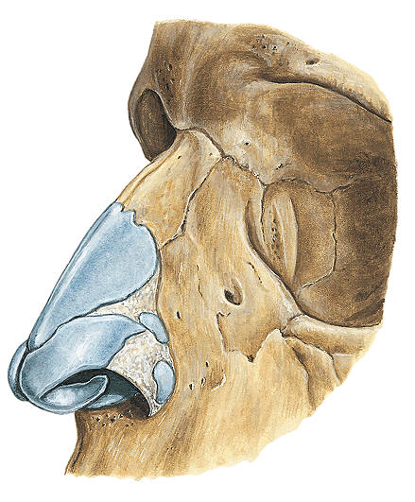
第一节 鼻
一、外鼻
骨部 软骨部
鼻根 鼻背 鼻尖 鼻翼

Slide 5
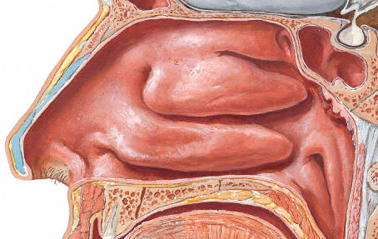
二、鼻腔
鼻孔 鼻后孔
鼻阈
鼻前庭
固有鼻腔

Slide 6
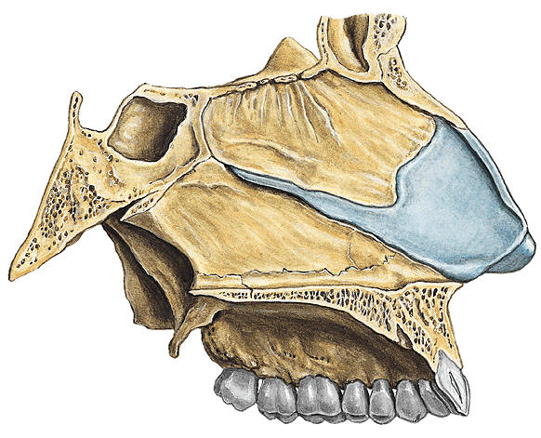
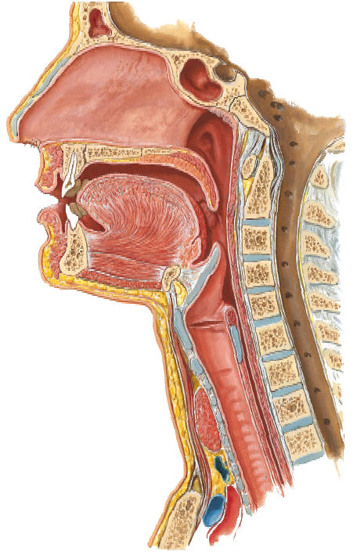
筛骨垂直板
鼻中隔
鼻中隔软骨
犁骨
易出血区(Little区)
位于鼻中隔的前下方

Slide 7
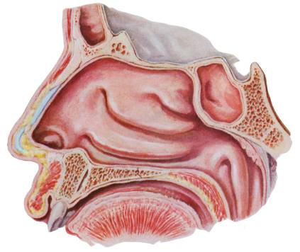
鼻腔外侧壁：
最上鼻甲
上鼻道
上鼻甲
中鼻甲
中鼻道
下鼻甲
下鼻道
有鼻泪管的开口

Slide 8
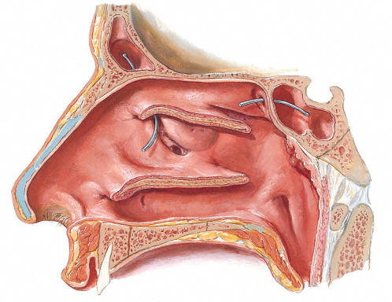
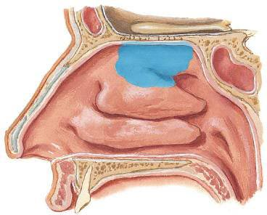
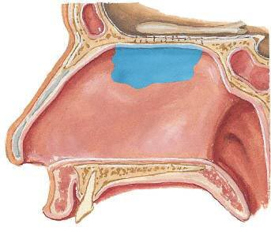
蝶筛隐窝：有蝶窦开口
筛漏斗：通额窦，前筛窦
筛泡：内有中筛窦
半月裂孔：有上颌窦开口
嗅区粘膜
呼吸区粘膜

Slide 9
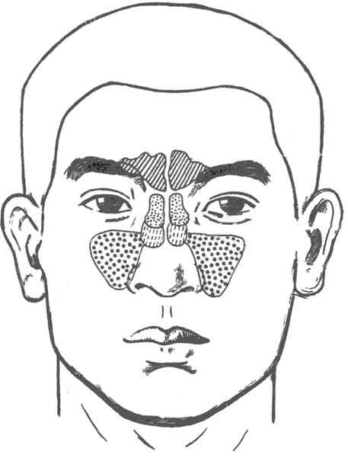
三、鼻旁窦
额窦
筛窦
蝶窦
上颌窦

Slide 10
额窦
开口于中鼻道
的筛漏斗
蝶窦
开口于
蝶筛隐窝

Slide 11
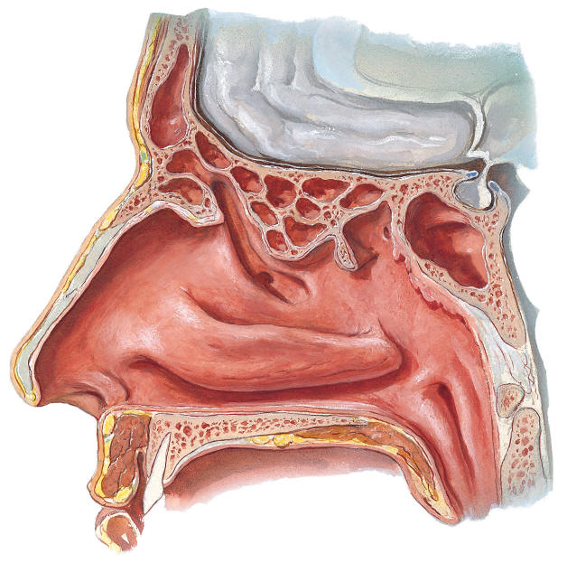
筛窦
筛窦
由位于筛骨迷路内的小气房组成。
分为：
前筛窦
中筛窦
后筛窦→
开口于中鼻道
开口于上鼻道

Slide 12
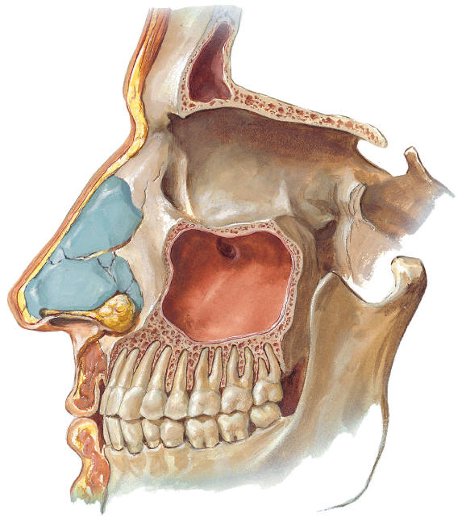
上颌窦
前壁：上颌骨体前面的尖牙窝。
后壁：邻翼腭窝。
上壁：为眶下壁。
底壁：上颌骨的牙槽突。
内侧壁：鼻腔的外侧壁，
上颌窦口位于此壁顶端。
上颌窦口：
位于中鼻道的半月裂孔内

Slide 13
第二节 喉
功能：呼吸、发音。
上界：会厌上缘；
下界：环状软骨下缘。
以喉口通喉咽部，
以环气管韧带接气管。

Slide 14
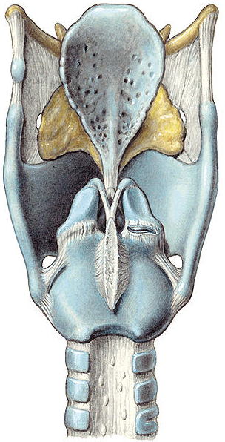
一、喉软骨
会厌软骨
甲状软骨
杓状软骨
环状软骨

Slide 15
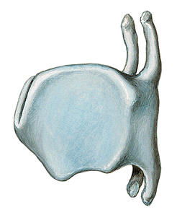
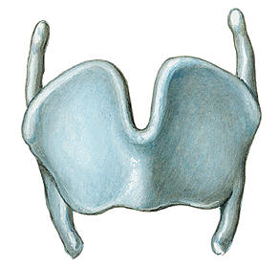
甲状软骨
上切迹
上角
喉结
前角
下角

Slide 16
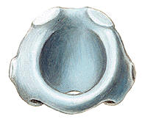
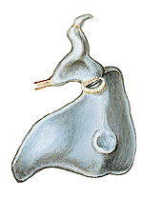
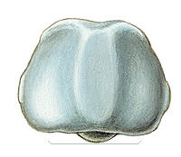
环状软骨
喉软骨中唯一完整的软骨环。
杓关节面
甲关节面
杓关节面
环状软骨弓
前面
甲关节面
环状软骨板
侧面
后面

Slide 17
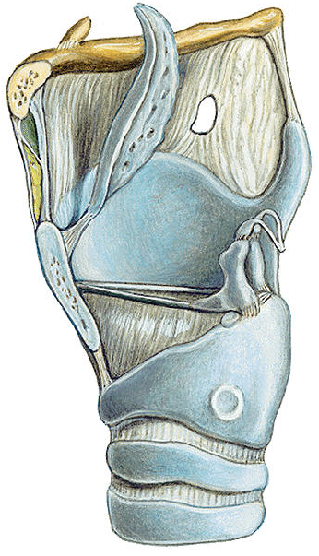
会厌软骨
会厌软骨
甲状会厌韧带

Slide 18
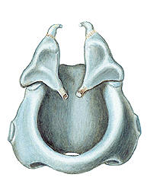
位于环状软骨板的上方
有一尖，一底，二突(声带突，肌突)
声带突有声韧带附着
肌突有肌肉附着
杓状软骨
杓状软骨尖
杓状软骨底
声带突
肌突
前面
侧面

Slide 19
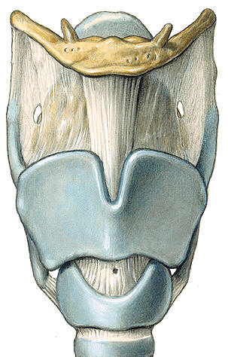
二、喉的连接
甲状舌骨膜
舌骨
甲状舌骨外侧韧带
甲状舌骨正中韧带
甲状软骨

Slide 20
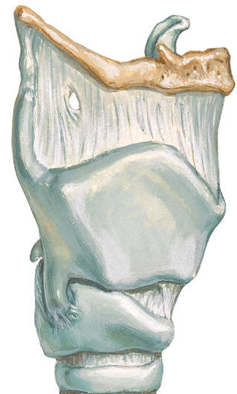
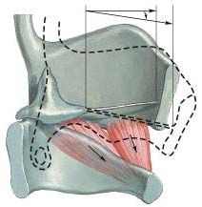
环甲关节
关节面：环状软骨甲关节面
甲状软骨下角
运动方式：甲状软骨在冠状轴上
作前倾和复位运动
运动效果：
甲状软骨前倾→声带紧张
甲状软骨复位→声带松弛
环甲关节
环甲关节运动方式示意图

Slide 21
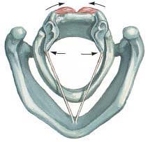
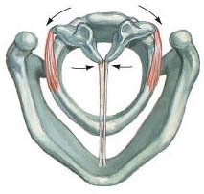
关节面：环状软骨杓关节面
杓状软骨底
环杓关节
运动方式：杓状软骨沿垂直轴向
内、外侧旋转
运动效果：
杓状软骨内旋→缩小声门
杓状软骨外旋→开大声门
环杓关节

Slide 22
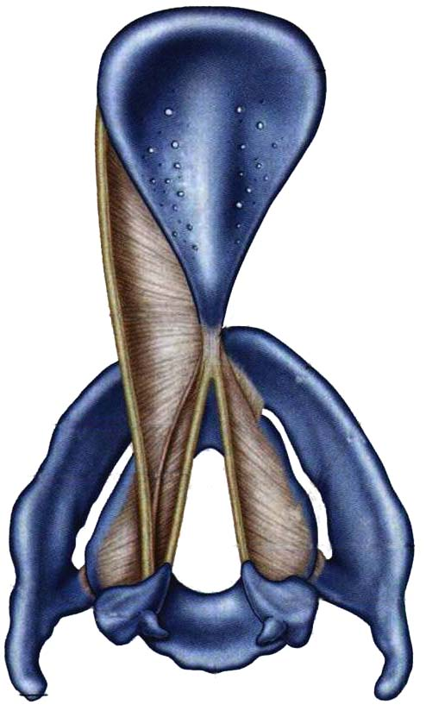
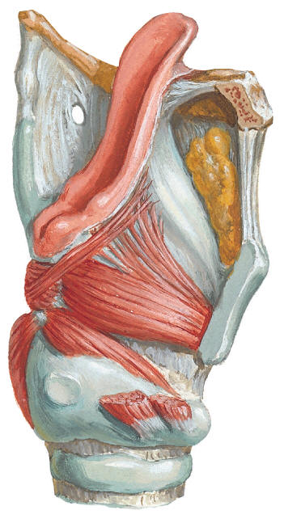
方形膜
前庭韧带
声韧带
弹性圆锥
前庭韧带：方形膜的下缘游离，称前庭韧带，即室韧带。

Slide 23
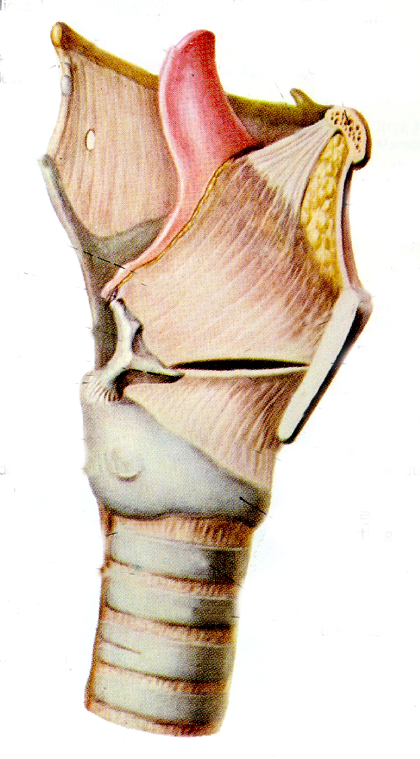
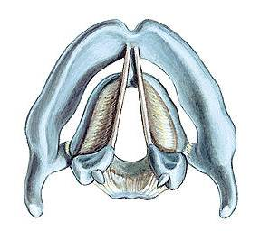
上缘游离增厚，张于甲状软骨前角后面与杓状软骨声带突之间，称声韧带。
声韧带连同声带肌及覆盖于其表面的喉黏膜，一起构成声带。
弹性圆锥
声韧带
弹性圆锥
环甲正中韧带
上面
侧面

Slide 24
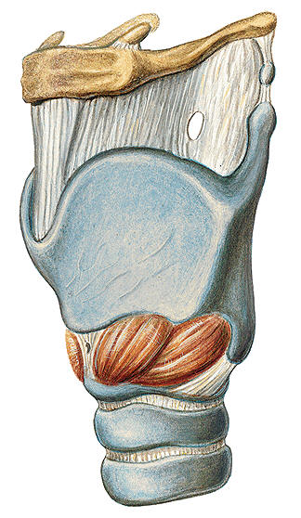
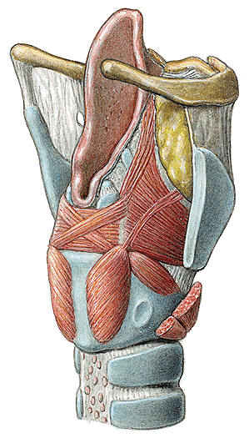
三、喉肌
环杓侧肌
缩小声门。
环甲肌
环杓后肌
紧张声带。
开大声门，
紧张声带。

Slide 25
杓会厌肌
杓肌
杓斜肌
甲杓肌
杓横肌
松驰声带，
缩小声门。
缩小或关闭喉口。
其下部肌束位于声韧带的外侧，称声带肌。

Slide 26
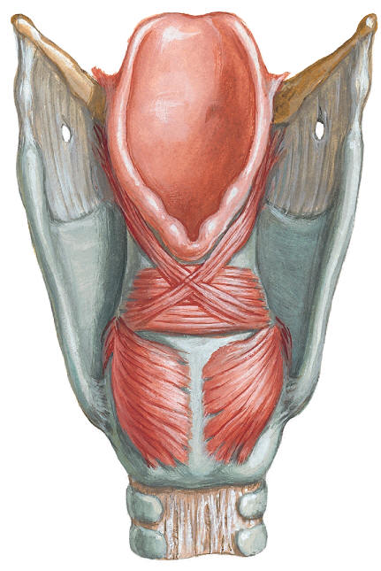
四、喉腔
会厌上缘
喉口
杓会厌襞
杓间切迹

Slide 27
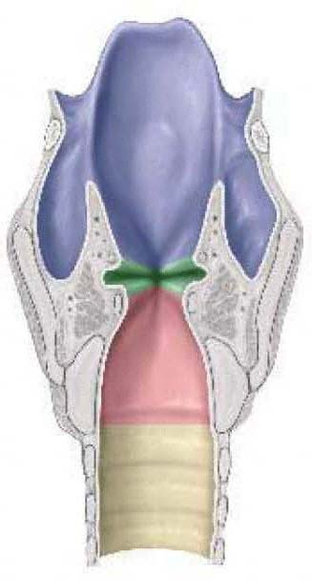
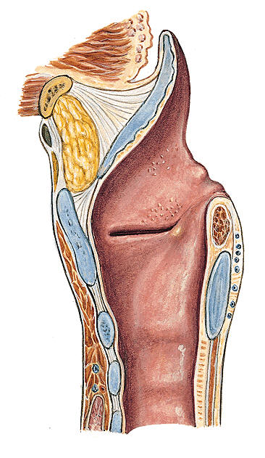
前庭襞和声襞
两侧前庭襞之间的裂隙称前庭裂。
前庭襞
深面有前庭韧带
声襞
深面有声韧带和声带肌
喉腔冠状断面

Slide 28
喉腔以前庭襞和声襞为界分以下三部分：
喉前庭
喉中间腔
喉室
声门下腔
声门下腔处粘膜下组织疏松，
炎症时易发生喉水肿。
喉腔冠状断面

Slide 29
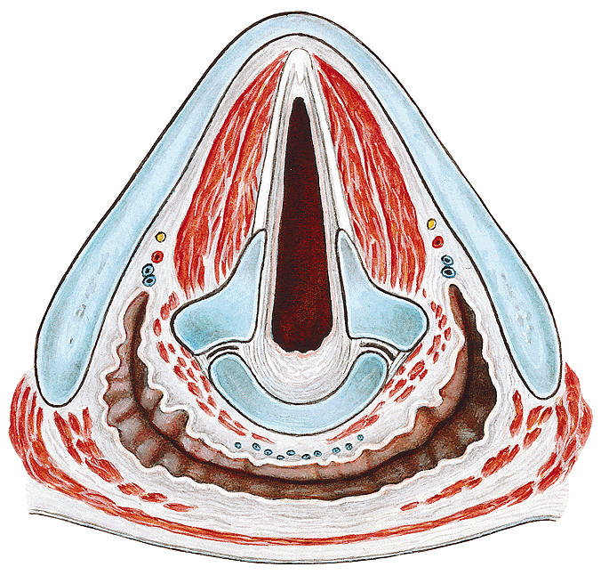
声门裂
两侧声襞与杓状软骨底和声带突之间的裂隙，是喉腔最狭窄的部位。
膜间部→前2/3,位于两侧声带之间
软骨间部→ 后 1/3，位于两侧杓状软骨底和声带突之间
声门裂水平切

Slide 30
声门：
喉粘膜
声带
声韧带
膜间部
声门裂
声带肌
软骨间部

Slide 31
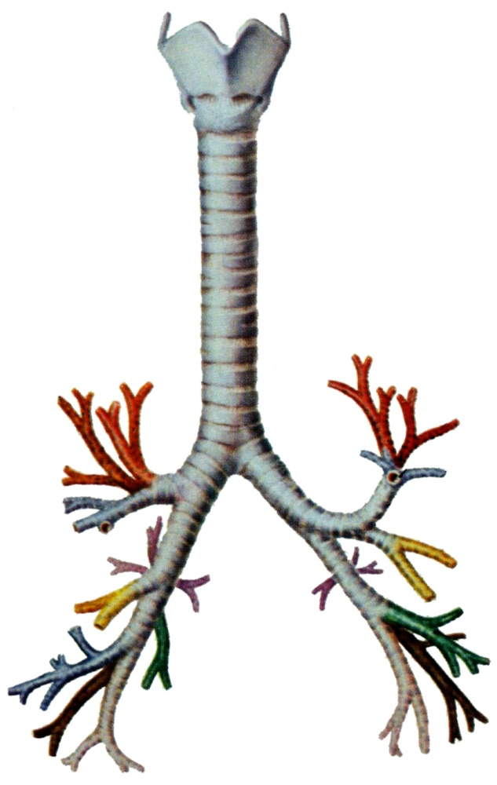
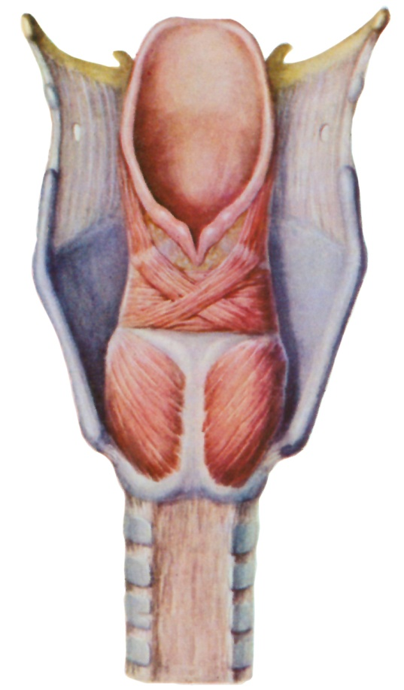
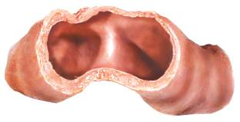
第三节 气管和支气管
一、气管
气管
气管杈
气管隆嵴
气管膜壁
左主支气管
右主支气管

Slide 32

二、支气管
左主支气管:
细而长，嵴下角大，斜行，
通常有7-8个软骨环；
右主支气管:
短而粗，嵴下角小，走行较直，
通常有3-4个软骨环。
经气管坠入的异物多进入
右主支气管。
气管
右主支气管
左主支气管
嵴下角

Slide 33
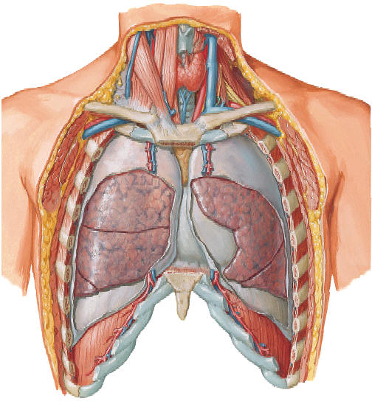
第四节 肺
位置：
肺位于胸腔内，
膈肌上方、
纵隔两侧。
表面被覆脏胸膜。

Slide 34
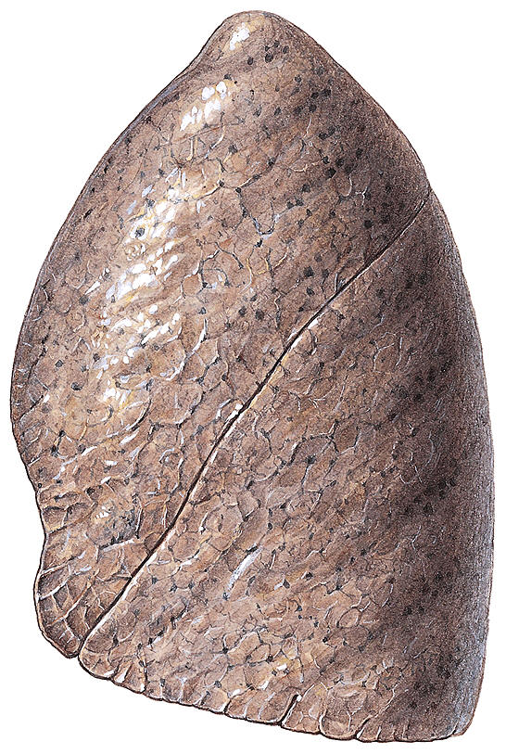
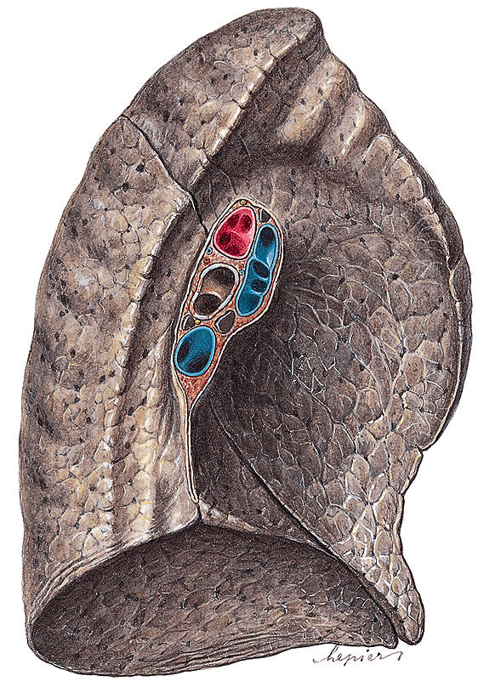
一、肺的形态
肺尖
肋面
前缘
纵隔面
后缘
心切迹
肺底
膈面
下缘
左肺小舌

Slide 35
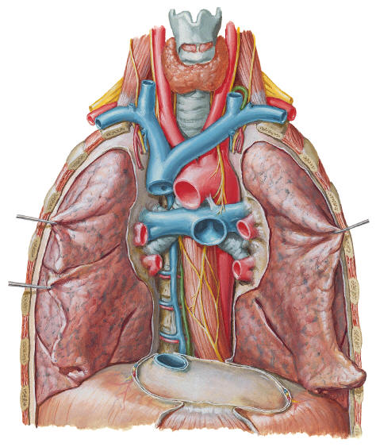
肺门 肺根
肺的纵隔面中央有椭圆形凹陷，即肺门。
肺门内有支气管、血管、神经、淋巴管出入并被结缔组织所包裹，称为肺根。
肺根内各结构的排列，
自前向后：肺上静脉，肺动脉，主支气管。
自上而下：左右不同，但下肺静脉最低。
肺静脉
支气管
肺动脉

Slide 36
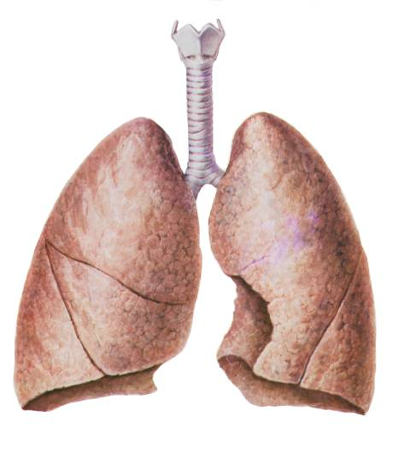
肺的分叶：
右肺→
左肺→
上叶
上叶
中叶
下叶
下叶
水平裂
斜裂

Slide 37
二、胎儿肺与成人肺的区别
胎儿和未曾呼吸过的新生儿肺不含空气，比重较大，可沉于水底。此一特点在法医鉴定上有重要价值。在肺的发育过程中，生前3个月胎肺生长最快，出生后肺的体积占胸腔的2/3。婴幼儿肺呈淡红色。
成人肺因含空气，比重较小，能浮出水面。随着生长，空气中的尘埃和炭粒等被吸入肺内并沉积，使肺变为暗红色或深灰色。生活在烟尘污染重的环境中的人和吸烟者的肺呈棕黑色。

Slide 38
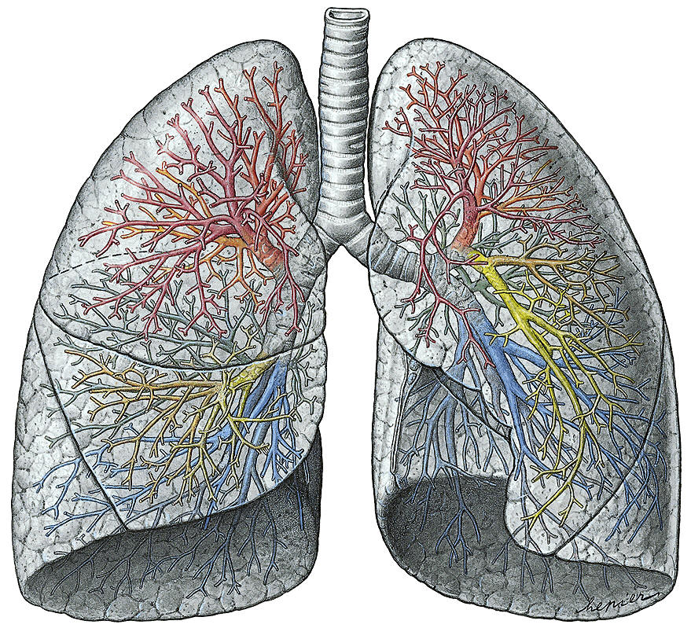
三、支气管树
气管
↓
一级支气管
→
左右
主支气管
↓
二级支气管
→
肺叶支气管
↓
→
三级支气管
肺段支气管

Slide 39
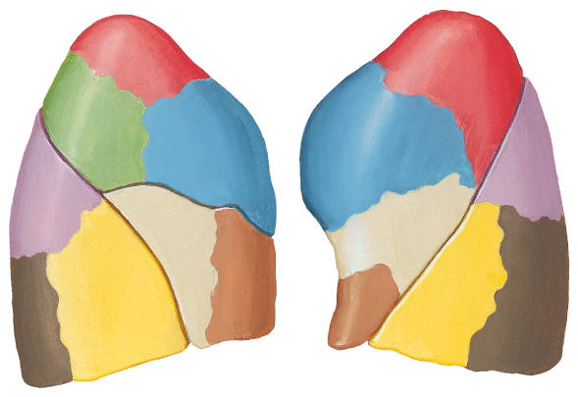
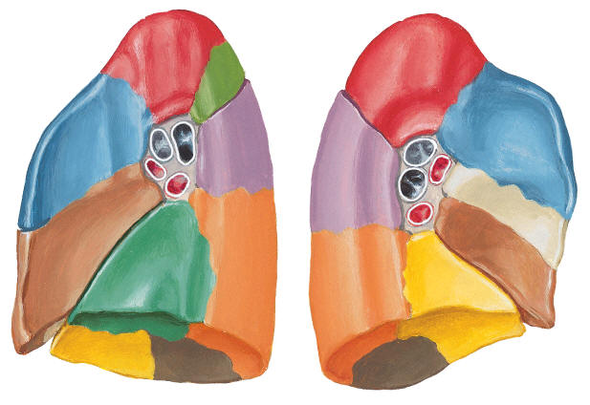
四、支气管肺段
每一肺段支气管及其分布区域的肺组织在结构和功能上均为一个独立的单位，称为支气管肺段，简称肺段。
左、右肺各有10个肺段。

Slide 40
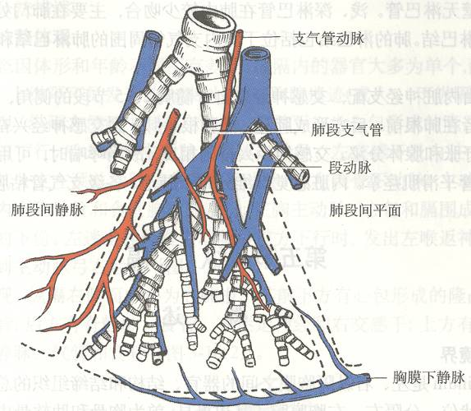
五、支气管及肺段的血液供应
肺动脉（功能性血管）
支气管动脉（营养性血管）

Slide 41

第五节 胸膜
胸膜顶
一、壁胸膜
肋胸膜
纵隔胸膜
二、脏胸膜（肺胸膜）
膈胸膜
三、胸膜腔

Slide 42
肺韧带
脏壁两层胸膜在肺根表面及其下方互相移行，两层胸膜的移行处在两肺根下方融合，形成三角形的皱襞，称为肺韧带。

Slide 43
四、胸膜隐窝
肋膈隐窝
为肋胸膜与膈胸膜相互转折处的胸膜隐窝，是胸膜腔的最低部位，深吸气时，肺下缘也不能充满此处。胸膜腔积液首先聚积于此。
肋纵隔隐窝
肋膈隐窝
肋纵隔隐窝
膈纵隔隐窝

Slide 44
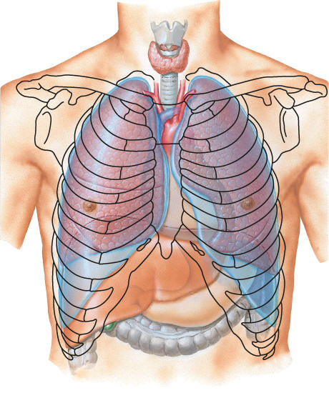
五、胸膜与肺的体表投影
1.胸膜前界：
胸腺区
肋胸膜与纵隔胸膜的反折线
起自胸膜顶
右侧于第6胸肋关节处移行于胸膜下界
至第2胸肋关节水平相互靠拢
左侧在第4胸肋关节处转向外下
沿胸骨侧缘下行
至第6肋软骨后方移行于胸膜下界
心包区

Slide 45
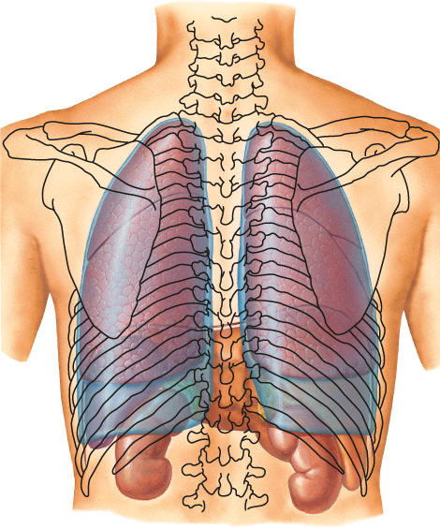
2.胸膜下界：
肋胸膜与膈胸膜的反折线
起点：右侧-第6胸肋关节后方
左侧-第6肋软骨后方
锁骨中线：第8肋
腋中线：第10肋
肩胛线：第11肋
止点：第12胸椎

Slide 46
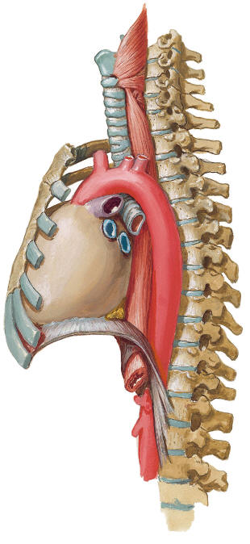
第六节 纵隔
纵隔是指两侧纵隔胸膜间全部器官、结构与组织的总称。
境界：
前界→胸骨
后界→脊柱胸段
两侧界→纵隔胸膜
上界→胸廓上口
下界→膈

Slide 47

分区：四分法。
上纵隔
前纵隔
下纵隔
中纵隔
后纵隔

Slide 48
That’s over

